Slide 1
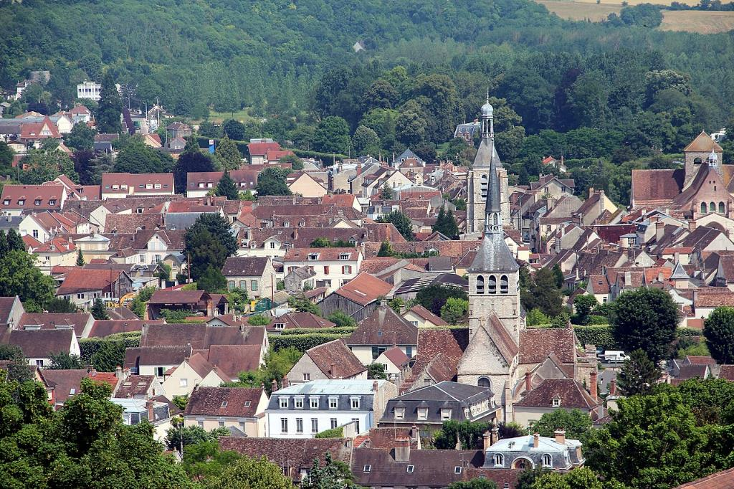
La Commune De Provins
Provins (Île-de-France), le centre historique de la ville basse vue de la tour César.

Slide 2
À une heure de Paris, ne loupez surtout pas Provins, en Seine-et-Marne ! Depuis 2001, cette commune est classée au patrimoine mondial de l'UNESCO et le mérite amplement. Encore aujourd'hui, cette cité médiévale reste très bien préservée. Elle est alors célèbre pour ses fortifications médiévales, dont l'enceinte de la ville haute qui possède 22 tours et a été construite de 1226 à 1314. On peut également y voir sa célèbre tour César, un donjon du XIIᵉ siècle qui servait de prison, et qui est classée aux monuments historiques depuis 1846.
Bien sûr, cet édifice n'est pas le seul lieu à voir à Provins. Les visiteurs peuvent alors s'aventurer dans les souterrains de la vieille ville, évoqués par Umberto Eco dans son roman La Pendule de Foucault. Provins abrite également la plus vieille hostellerie de France, devenue un restaurant, qu'est l'Hostellerie de la Croix d'Or, dont la façade n'a pas changé depuis sa construction au XIIIᵉ siècle. Enfin, la cité médiévale possède aussi un riche patrimoine religieux, avec plusieurs lieux notables comme la collégiale Saint-Quiriace, l'église Sainte-Croix ou encore le couvent des Cordelières.
PROVINS

Slide 3
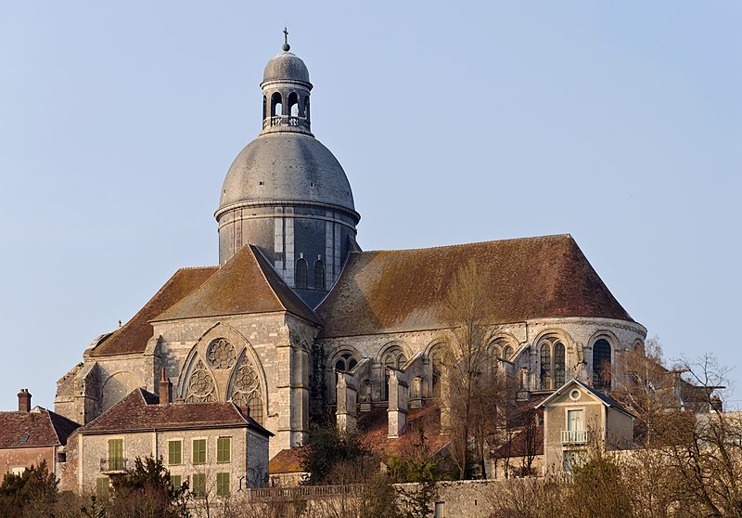
Collégiale Saint Curiace

Slide 4
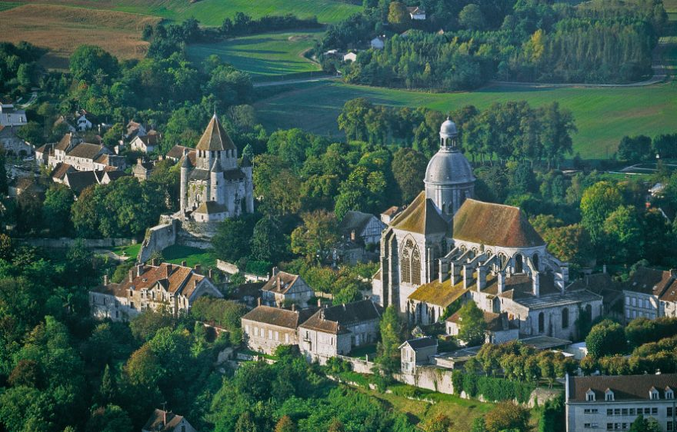
la Tour César, la Grange aux dîmes, le Prieuré Saint-Ayoul, le musée, les remparts

Slide 5
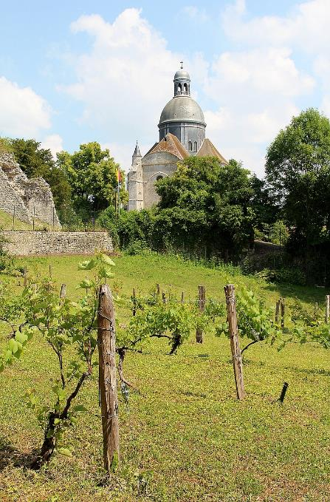
Le vignoble de la rue de la Pie.

Slide 6
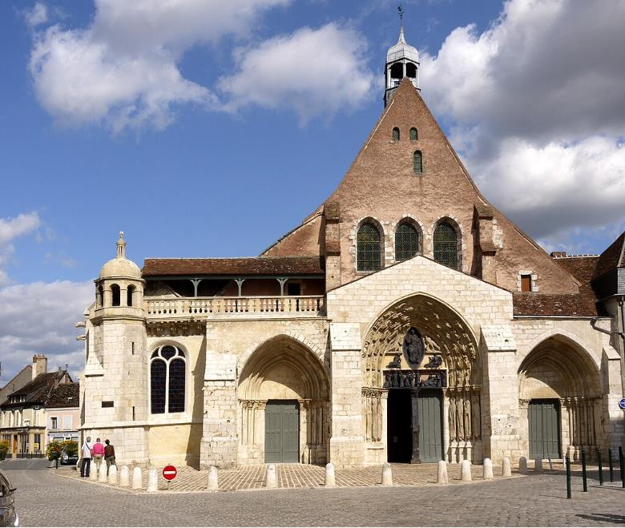
Les premières foires ont lieu devant l'église Saint-Ayoul.

Slide 7
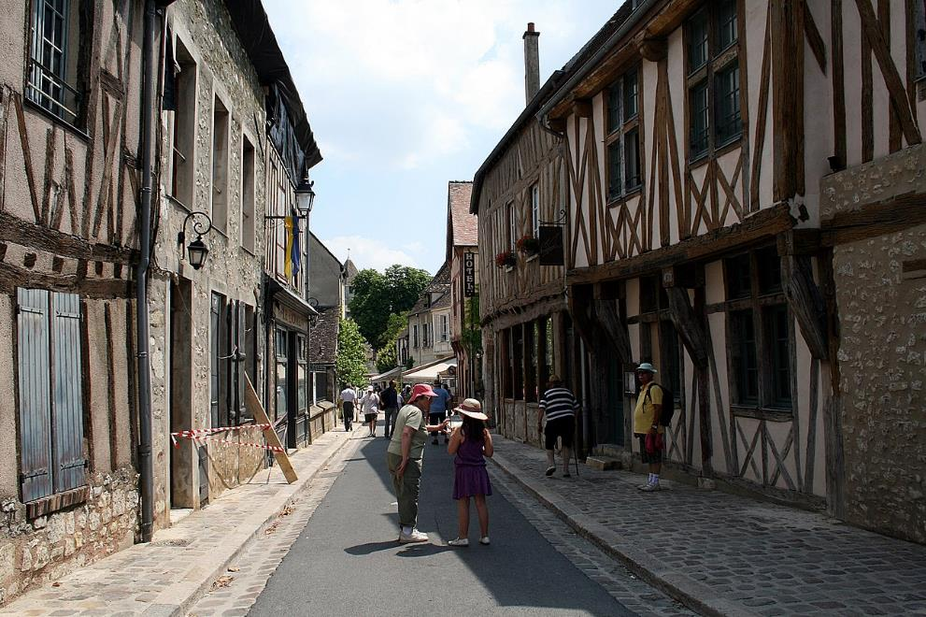
La rue Couverte et ses anciennes maisons à colombages.

Slide 8
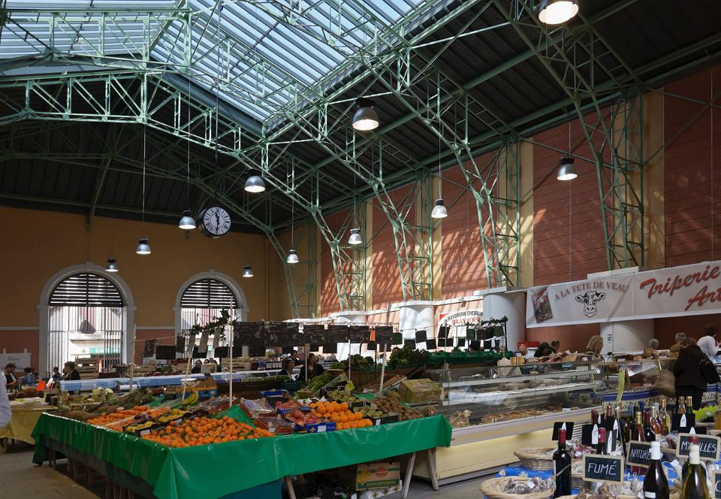
Marché couvert sous la halle du Minage.

Slide 9
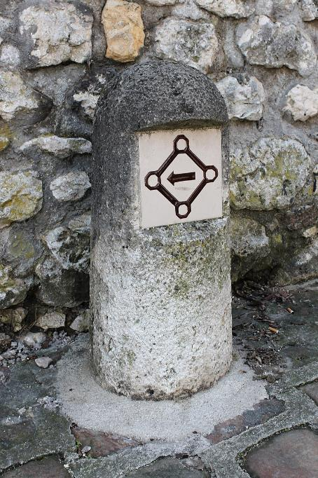
Borne marquant un circuit touristique dans la ville.

Slide 10
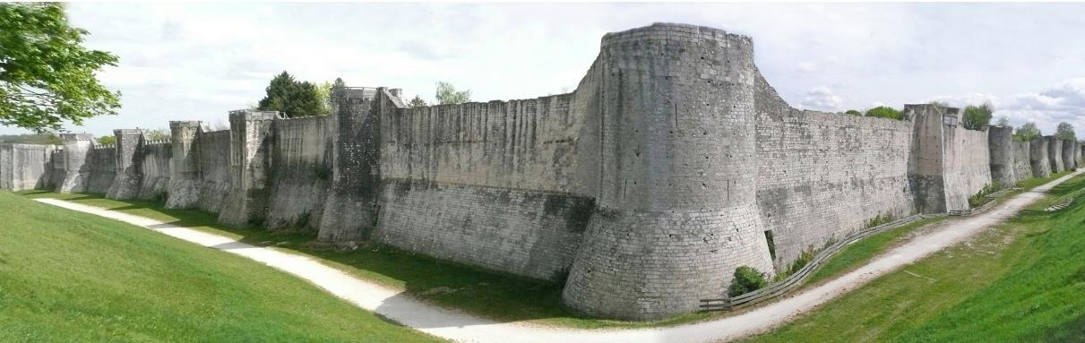
Remparts de Provins.

Slide 11
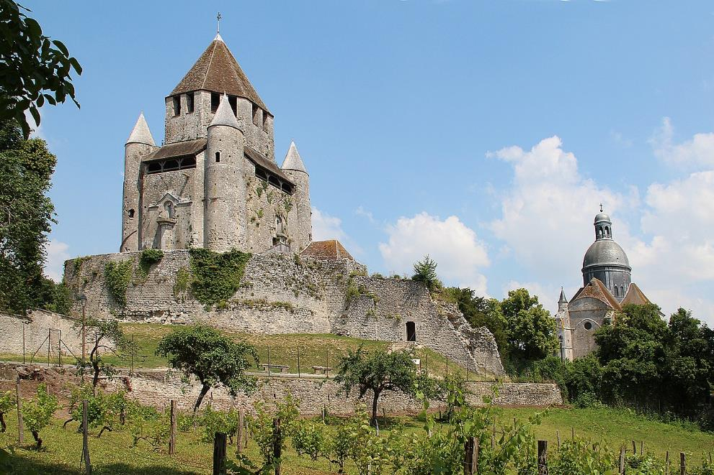
La Tour César et la collégiale Saint-Quiriace.

Slide 12
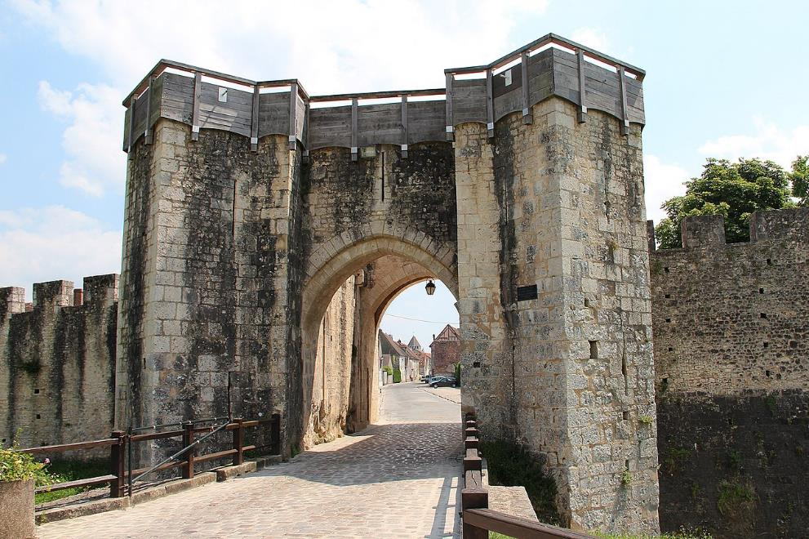
Porte de Jouy - XIIe siècle.

Slide 13
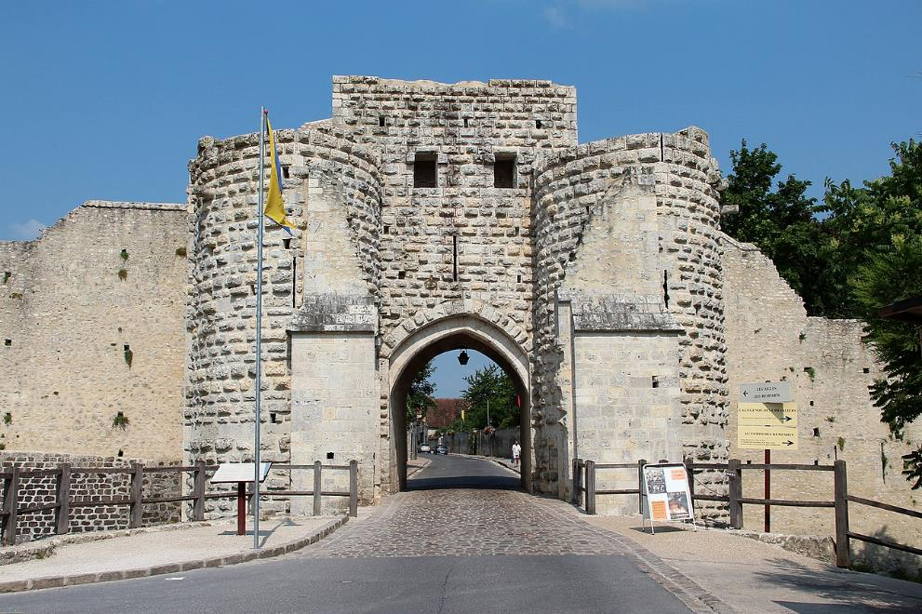
Porte Saint-Jean.

Slide 14
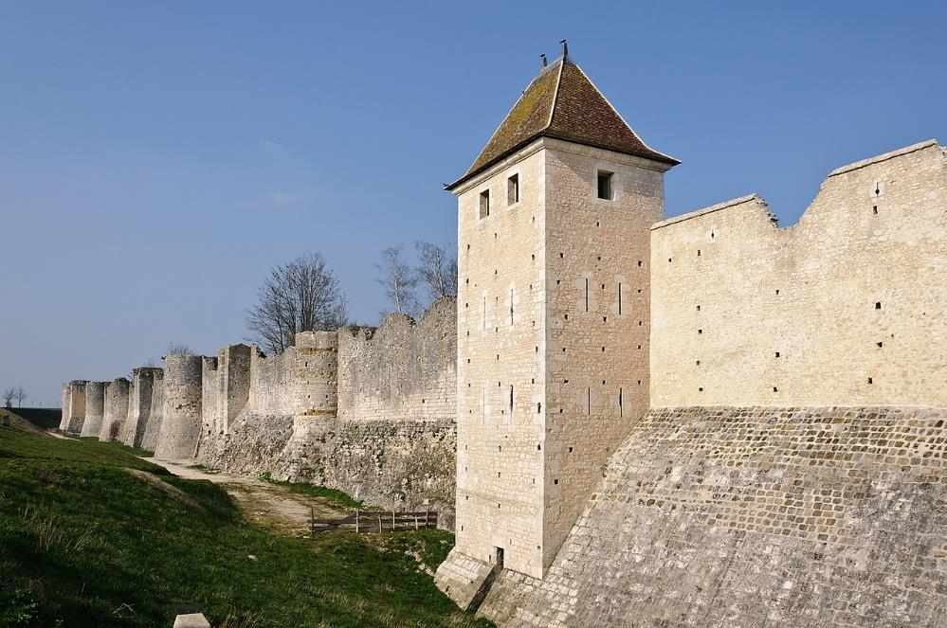
Les remparts, vus de la porte Saint-Jean vers la Tour aux Engins.

Slide 15
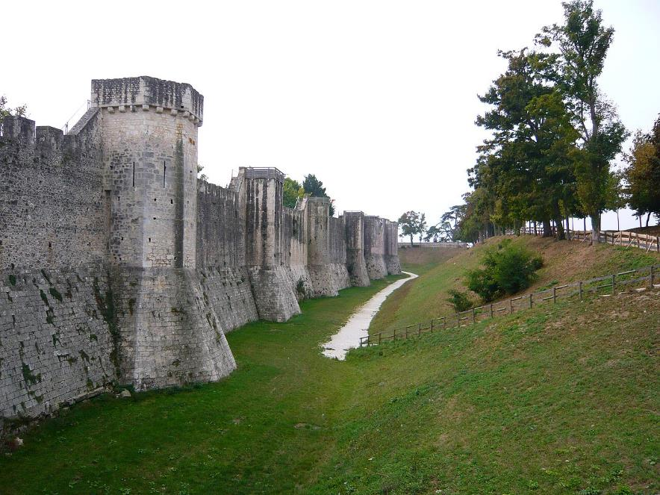
Vue sud-ouest des fortifications.

Slide 16
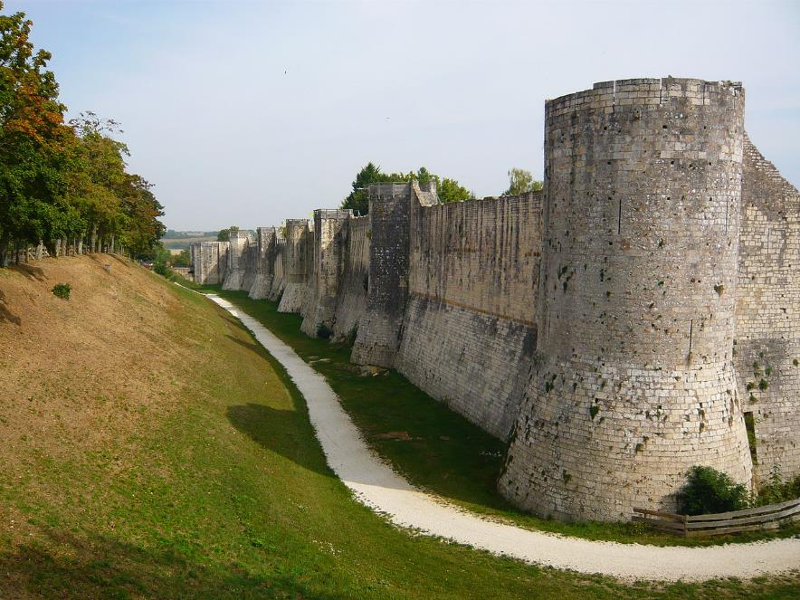
Vue nord-ouest des fortifications.

Slide 17
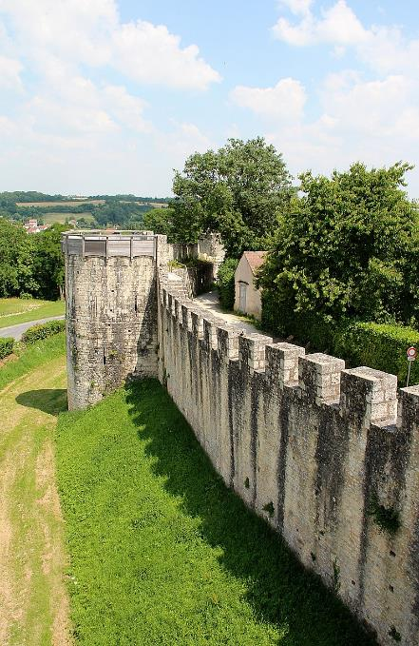
Rempart et tour des Grandes Planches.

Slide 18
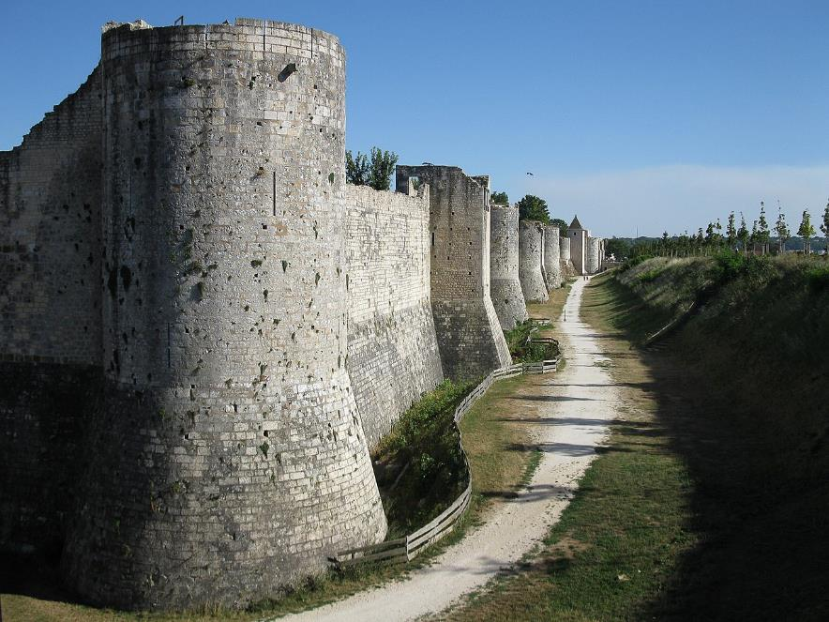
Vue des remparts.

Slide 19
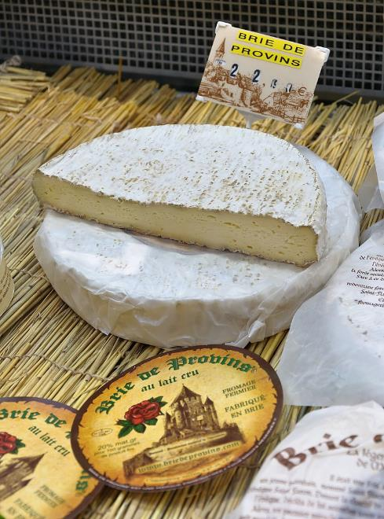
Brie de Provins.

Slide 20
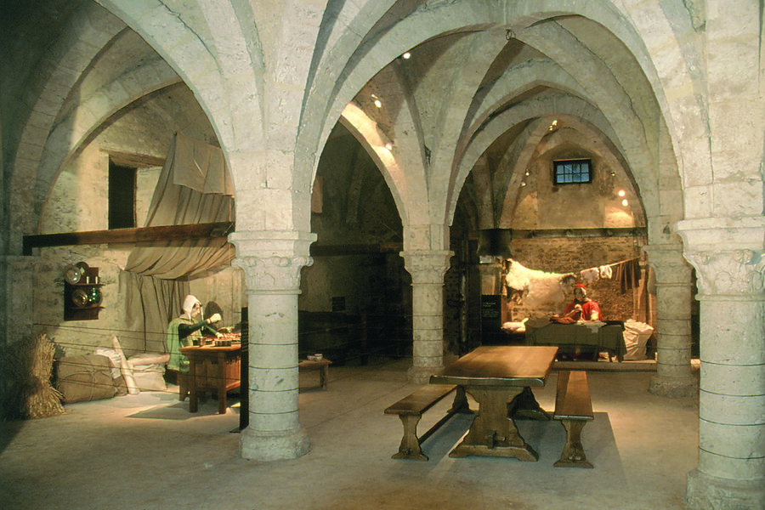
la Tour César, la Grange aux dîmes, le Prieuré Saint-Ayoul,

Slide 21
Lorient Vous A Présenté La Commune De Provins – Ille De France
Sur Une Suggestion De JackDidier
Les Images Et Le Son Du Net
Merci De Votre Visite
Daniel

